Slide 1
Trường ĐH Bách khoa tp Hồ Chí Minh
Khoa Khoa học ứng dụng - Bộ môn Toán ứng dụng
------------------------------------------------------
Đại số tuyến tính
Chuơng 4: KHÔNG GIAN VECTƠ
Giảng viên TS Đặng Văn Vinh

Slide 2
Nội dung
---------------------------------------------------------------------------------------------------------------------------
I – Định nghĩa và ví dụ
II – Độc lập tuyến tính, phụ thuộc tuyến tính
III – Hạng của hệ vectơ
IV – Cơ sở và số chiều
V – Không gian con.

Slide 3






I. Định nghĩa và các ví dụ
---------------------------------------------------------------------------------------------------------------------------
Tập khác rỗng V
Hai phép toán
Cộng
Nhân véctơ với 1 số
8 tiên đề
1. x + y = y + x;
2. (x + y) + z = x + (y + z)
3. Tồn tại véc tơ không, ký hiệu 0 sao cho x + 0 = x
KHÔNG GIAN VÉCTƠ V
4. Mọi x thuộc V, tồn tại vectơ, ký hiệu –x sao cho x + (-x) = 0
5. Với mọi số và mọi vector x:
6. Với mọi số , với mọi :
7.
8. 1x = x

Slide 4

I. Định nghĩa và các ví dụ
---------------------------------------------------------------------------------------------------------------------------
Tính chất của không gian véctơ
1) Véctơ không là duy nhất.
2) Phần tử đối xứng của véctơ x là duy nhất.
3) 0x = 0
Với mọi vectơ x thuộc V và mọi số :
4)
5) -x = (-1)x

Slide 5

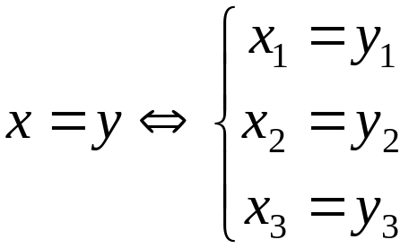

I. Định nghĩa và các ví dụ
------------------------------------------------------------------------------------------------------------
Ví dụ 1
Định nghĩa phép cộng hai véctơ như sau:
Định nghĩa phép nhân véctơ với một số thực như sau:
Định nghĩa sự bằng nhau:
V₁ - Không gian véctơ trên trường số thực

Slide 6


I. Định nghĩa và các ví dụ
---------------------------------------------------------------------------------------------------------------------------
Ví dụ 2
Định nghĩa phép cộng hai véctơ: là phép cộng hai đa thức thông thường, đã biết ở phổ thông.
Định nghĩa phép nhân véctơ với một số: là phép nhân đa thức với một số thực thông thường, đã biết ở phổ thông.
Định nghĩa sự bằng nhau: hai véc tơ bằng nhau nếu hai đa thức bằng nhau, tức là các hệ số tương ứng bằng nhau).
V₂ - Không gian véctơ

Slide 7
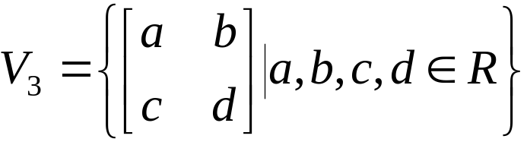

I. Định nghĩa và các ví dụ
---------------------------------------------------------------------------------------------------------------------------
Ví dụ 3
Định nghĩa phép cộng hai véctơ: là phép cộng hai ma trận đã biết trong chương ma trận.
Định nghĩa phép nhân véctơ với một số: là phép nhân ma trận với một số đã biết.
Định nghĩa sự bằng nhau của hai véctơ: hai véc tơ bằng nhau hai ma trận bằng nhau.
V₃ - Không gian véctơ

Slide 8
I. Định nghĩa và các ví dụ
------------------------------------------------------------------------------------------------------------
Ví dụ 4
Phép cộng hai véctơ và nhân véctơ với một số giống như trong ví dụ 1.
V₄ - là KGVT
CHÚ Ý: Có nhiều cách khác nhau để định nghĩa hai phép toán trên V₁, ( hoặc V₂, hoặc V₃ ) sao cho V₁ ( hoặc V₂, hoặc V₃ ) là không gian véctơ.

Slide 9

I. Định nghĩa và các ví dụ
------------------------------------------------------------------------------------------------------------
Ví dụ 5
Phép cộng hai véctơ và nhân véctơ với một số giống như trong ví dụ 1.
V₄ - KHÔNG là KGVT

Slide 10




II. Độc lập tuyến tính
---------------------------------------------------------------------------------------------------------------------------
V- KGVT trên K
Tập con
không đồng thời bằng 0
M– PTTT
M – độc lập tuyến tính

Slide 11

II. Độc lập tuyến tính
---------------------------------------------------------------------------------------------------------------------------
V- KGVT trên K
Tập con
Vector x thuộc V được gọi là Tổ hợp tuyến tính của M, nếu

Slide 12
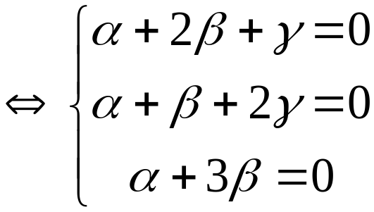
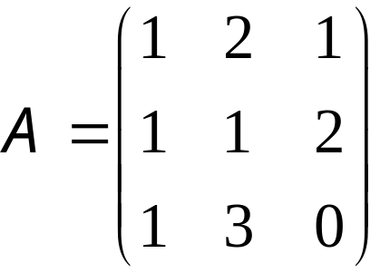

II. Độc lập tuyến tính
---------------------------------------------------------------------------------------------------------------------------
Ví dụ 5
Trong không gian R₃ cho họ véc tơ
1. Hỏi M độc lập tuyến tính hay phụ thuộc tuyến tính?
2. Véctơ x = (2,-1,3) có là tổ hợp tuyến tính của họ M?
Giải câu 1.
Giả sử
Hệ có vô số nghiệm, suy ra M phụ thuộc tuyến tính

Slide 13
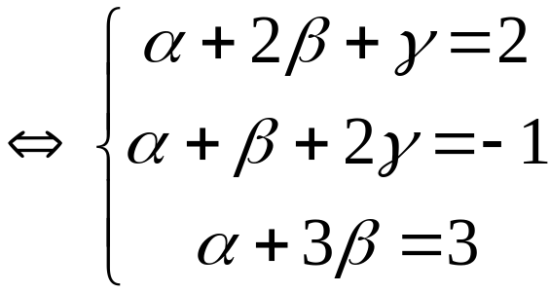
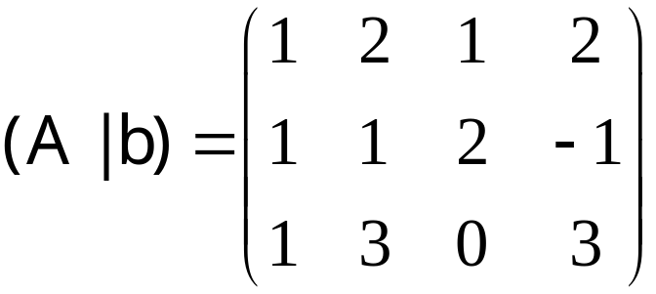


II. Độc lập tuyến tính
---------------------------------------------------------------------------------------------------------------------------
Giải câu 2.
Giả sử
Hệ phương trình vô nghiệm, suy ra không tồn tại bộ số
Vậy véctơ x không là tổ hợp tuyến tính của M.

Slide 14

II. Độc lập tuyến tính
---------------------------------------------------------------------------------------------------------------------------
Hệ thuần nhất AX=0
Có duy nhất nghiệm X = 0
M – độc lập tuyến tính
Có nghiệm khác không
M – phụ thuộc tuyến tính

Slide 15

II. Độc lập tuyến tính
---------------------------------------------------------------------------------------------------------------------------
Hệ thuần pt AX= b
Hệ có nghiệm
x là tổ hợp tuyến tính của M
Hệ vô nghiệm
x không là tổ hợp tuyến tính

Slide 16
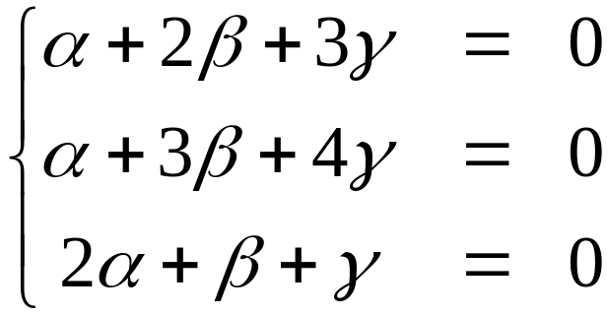

II. Độc lập tuyến tính
---------------------------------------------------------------------------------------------------------------------------
Ví dụ
Trong không gian véctơ V cho họ M = { x, y, z} độc lập tuyến tính.
Chứng tỏ {x+y+2z, 2x+3y+z, 3x+4y+z} độc lập tuyến tính.
Giả sử
Vì M độc lập tuyến tính nên ta có
Vậy M độc lập tuyến tính

Slide 17

II. Độc lập tuyến tính
---------------------------------------------------------------------------------------------------------------------------

Nếu M chứa véctơ 0, thì M phụ thuộc tuyến tính.
- phụ thuộc tt

- là tổ hợp tuyến tính của các véctơ còn lại trong M

Slide 18

II. Độc lập tuyến tính
---------------------------------------------------------------------------------------------------------------------------

Thêm một số véctơ vào họ phụ thuộc tuyến tính ta thu được một họ phụ thuộc tuyến tính.

Bỏ đi một số véctơ của họ độc lập tuyến tính ta thu được họ độc lập tuyến tính.
Cho họ véctơ M chứa m véctơ
Cho họ véctơ N chứa n véctơ

Nếu mỗi véctơ y_{k} của N là tổ hợp tuyến tính của M và n > m, thì N là tập phụ thuộc tuyến tính.

Slide 19
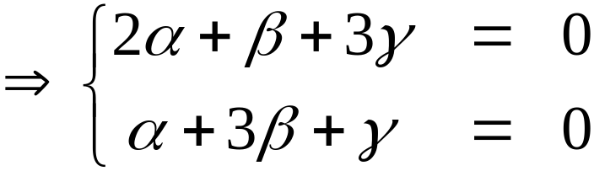
II. Độc lập tuyến tính
---------------------------------------------------------------------------------------------------------------------------
Ví dụ
Trong không gian véctơ V cho họ M = { x, y} tùy ý.
Hỏi M₁ ={2x+y, x+3y, 3x+y} độc lập hay phụ thuộc tt?
Giả sử
Sai vì M chưa chắc độc lập tuyến tính
Lời giải đúng.
Kiểm tra thấy mỗi vectơ của M₁ là tổ hợp tt của M
Vì số lượng véctơ trong M₁ là 3 nhiều hơn trong M là 2
Theo bổ đề cơ bản, M₁ phụ thuộc tuyến tính.

Slide 20

III. Hạng của họ véctơ
---------------------------------------------------------------------------------------------------------------------------
Định nghĩa hạng của họ véctơ
Hạng của họ M là k₀ nếu tồn tại k₀ véctơ độc lập tuyến tính của M và mọi tập con của M chứa nhiều hơn k₀ véctơ thì phụ thuộc tuyến tính.
Hạng của họ M là số tối đại các véctơ độc lập tuyến tính của M.

Slide 21
II. Độc lập tuyến tính
---------------------------------------------------------------------------------------------------------------------------
Tính chất của hạng họ véctơ
1. Hạng của họ véctơ M không đổi nếu ta nhân một véctơ của M với một số khác không.
2. Cộng vào một véctơ của họ M, một véctơ khác đã được nhân với một số thì hạng không thay đổi.
3. Thêm vào họ M một véctơ x là tổ hợp tuyến tính của M thì hạng không thay đổi.

Slide 22
III. Hạng của họ véctơ
---------------------------------------------------------------------------------------------------------------------------
Ví dụ 11
Tìm hạng của họ véctơ sau.

Slide 23
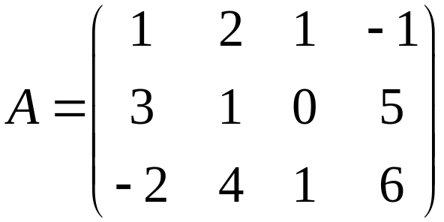
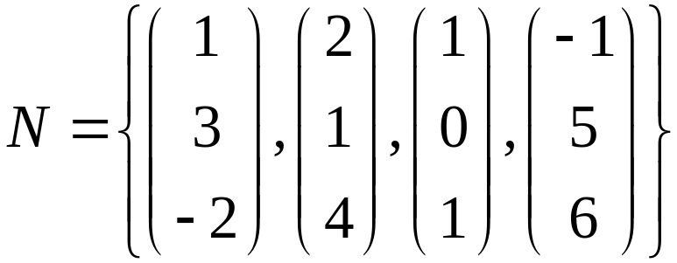
III. Hạng của họ véctơ
---------------------------------------------------------------------------------------------------------------------------
Họ véctơ hàng của A
Họ véctơ cột của A

Slide 24
III. Hạng của họ véctơ
---------------------------------------------------------------------------------------------------------------------------
Định lý về hạng:
Cho A là ma trận cở mxn trên trường K.
Hạng của ma trận A bằng với hạng của họ véctơ hàng A.
Hạng của ma trận A bằng với hạng của họ véctơ cột của A.

Slide 25
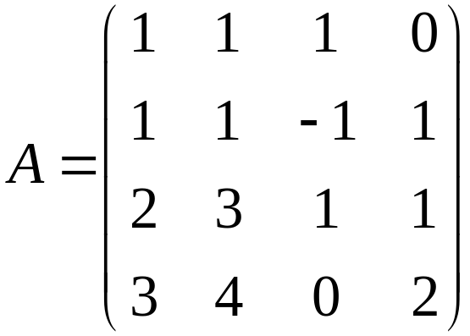
III. Hạng của họ véctơ
---------------------------------------------------------------------------------------------------------------------------
Ví dụ 11
Tìm hạng của họ véctơ sau
Lời giải
M là họ véctơ hàng của A. Suy ra hạng của M bằng hạng r(A) của ma trận A.

Slide 26
III. Hạng của họ véctơ
---------------------------------------------------------------------------------------------------------------------------
Cho tập hợp M chứa m véctơ.
1. Nếu hạng của M bằng với m (số véctơ của M) thì M độc lập tuyến tính.
2. Nếu hạng của M nhỏ hơn m (số véctơ của M ) thì M phụ thuộc tuyến tính.
3. Nếu hạng của M bằng với hạng của M thêm véctơ x, thì x là tổ hợp tuyến tính của M.

Slide 27
IV. Cơ sở và chiều
---------------------------------------------------------------------------------------------------------------------------
Định nghĩa tập sinh
Tập hợp M được gọi là tập sinh của không gian véctơ V nếu mọi véctơ x của V là tổ hợp tuyến tính của M.
M sinh ra V
Không gian véctơ V được sinh ra bởi M

Slide 28
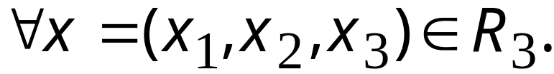
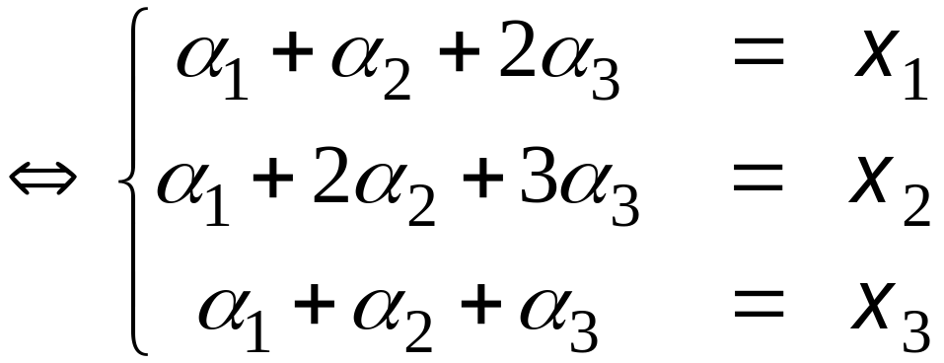
IV. Cơ sở và chiều
---------------------------------------------------------------------------------------------------------------------------
Ví dụ 12
Kiểm tra tập sau đây có là tập sinh của không gian R₃
Giả sử
Hệ có nghiệm
Khi đó x là tổ hợp tt của M, hay M sinh ra R_{3.}

Slide 29
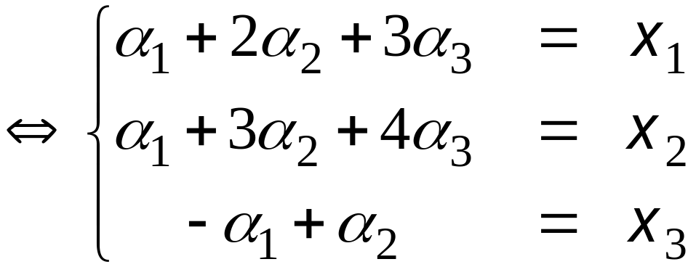
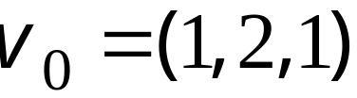

IV. Cơ sở và chiều
---------------------------------------------------------------------------------------------------------------------------
Ví dụ 13
Kiểm tra tập sau đây có là tập sinh của không gian R₃
Tồn tại x để hệ vô nghiệm, ví dụ:
Hay không là tổ hợp của M. M không sinh ra R_{3.}

Slide 30
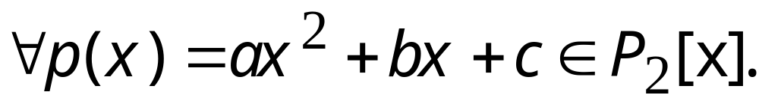
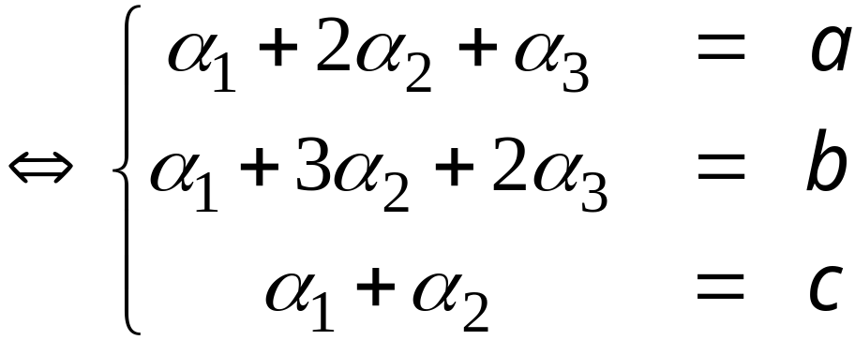
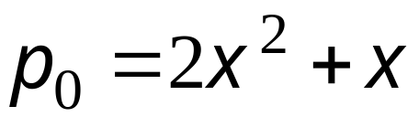
IV. Cơ sở và chiều
---------------------------------------------------------------------------------------------------------------------------
Ví dụ 14
M có là tập sinh của không gian P₂[x]?
Tồn tại p(x) để hệ vô nghiệm, ví dụ:
Suy ra M không là tập sinh.

Slide 31



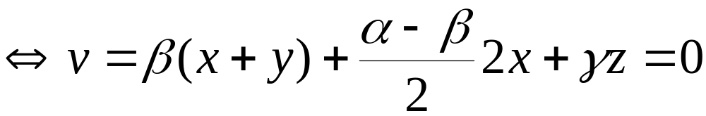
II. Độc lập tuyến tính
---------------------------------------------------------------------------------------------------------------------------
Ví dụ
Trong không gian véctơ V cho tập sinh M = {x, y, z}.
Hỏi M₁ = {2x, x + y, z} có là tập sinh của V?
là tổ hợp tuyến tính của M ( vì M là tập sinh)
Có nghĩa là v là tổ hợp tuyến tính của M₁
Hay M₁ sinh ra vectơ v, mà vì v tùy ý nên M₁ sinh ra kgian V

Slide 32
IV. Cơ sở và chiều
---------------------------------------------------------------------------------------------------------------------------
M sinh ra V
M- độc lập TT
M- cơ sở của V
V – là không gian hữu hạn chiều dim V = Số véctơ trong một cơ sở của V
M cơ sở hữu hạn
Nếu V không được sinh ra bởi tập hữu hạn, thì V được gọi là không gian vô hạn chiều

Slide 33
IV. Cơ sở và chiều
---------------------------------------------------------------------------------------------------------------------------
Định lý.
Giả sử V là không gian hữu hạn chiều.
1. Tồn tại vô số cơ sở của không gian vectơ V.
2. Số lượng vectơ trong mọi cơ sở đều bằng nhau.
Chứng minh

Slide 34


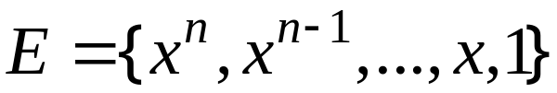
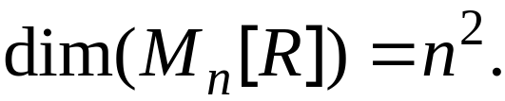
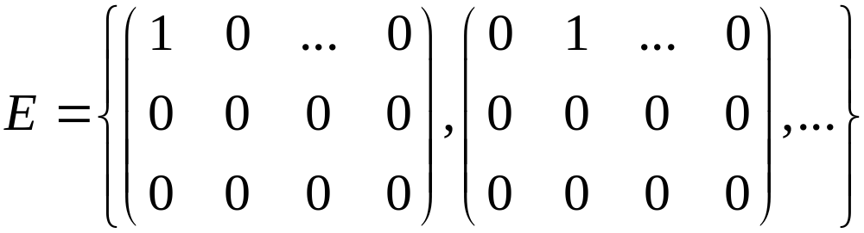
IV. Cơ sở và chiều
---------------------------------------------------------------------------------------------------------------------------
Dễ dàng chứng tỏ tập E sau đây là cơ sở
Chứng tỏ tập E sau đây là cơ sở
Chứng tỏ tập E sau đây là cơ sở

Slide 35
IV. Cơ sở và chiều
---------------------------------------------------------------------------------------------------------------------------
dim(V) =n

Mọi tập con của V chứa nhiều hơn n véctơ thì phụ thuộc tuyến tính.

Mọi tập con của V chứa ít hơn n véctơ không sinh ra V.
Mọi tập độc lập tuyến tính có đúng n véctơ là cơ sở của V


Mọi tập sinh của V có đúng n véctơ là cơ sở của V

